Slide 1





Curs de instruire pentru angajații operatorilor „Apă-Canal”
Modulul 11: Procedurile de achiziție a bunurilor, lucrărilor și serviciilor utilizate în activitatea titularilor de licențe din sectorul apă și canalizare
Sesiunea 7: ACHIZIŢII ÎN CADRUL PROIECTELOR DE INVESTIŢII ALE BĂNCII MONDIALE
Ion BARBĂRASĂ, Consultant
I.P.EMP Management Durabil POP/
Ministerul Agriculturii, Dezvoltării Regionale și Mediului
16 – 31 – 01 ianuarie/februarie 2018, Chișinău
INSTITUTUL DE FORMARE CONTINUĂ ÎN DOMENIUL ALIMENTĂRII CU APĂ ŞI CANALIZĂRII
PENTRU MEMBRII ASOCIAȚIEI „MOLDOVA APĂ-CANAL”

Slide 2

INSTITUTUL DE FORMARE CONTINUĂ ÎN DOMENIUL ALIMENTĂRII CU APĂ ŞI CANALIZĂRII
PENTRU MEMBRII ASOCIAȚIEI „MOLDOVA APĂ-CANAL”
,,Procedurile de achiziție a bunurilor, lucrărilor și serviciilor utilizate în activitatea titularilor de licențe din sectorul apă și canalizare,,
Procesul de Achiziții și rolul acestuia în contextul proiectelor finanțate de Banca Mondială

Slide 3
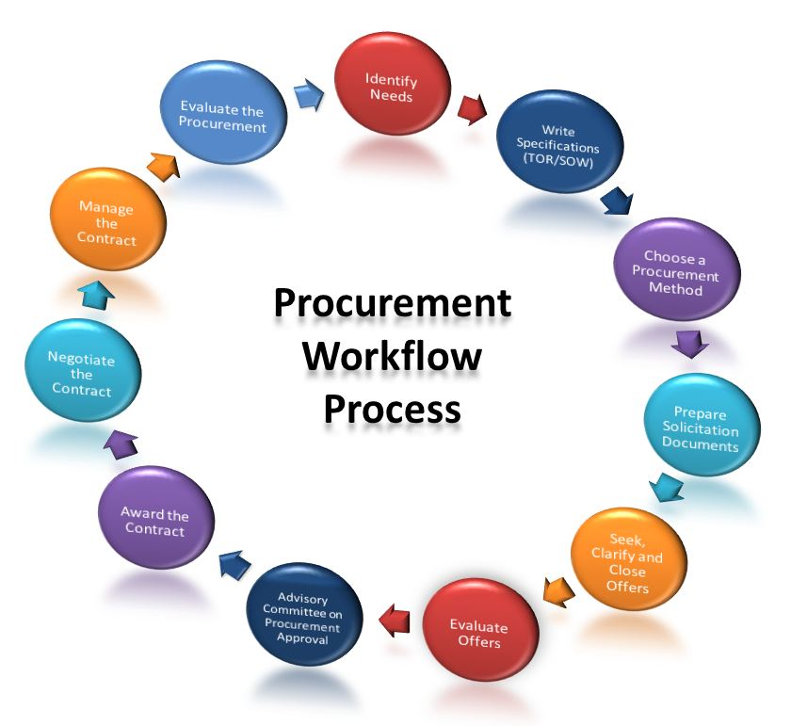
Definirea Procesului de Achiziții
Procesul de achiziții constă în ciclul complet de activități (pași) care se angajează să îndeplinească o nevoie specifică, pornind de la identificarea necesităților

Slide 4
Etapele Ciclului de Achiziții
Identificarea necesităților
  Lista bunurilor (echipament, materiale, instalații, sisteme informaționale IT)
  Tipului de lucrări (mari, medii, foarte mici)
  Servicii asociate: transport, distribuire, instruiri, mentenanță

Slide 5
Etapele Ciclului de Achiziții (cont)
Planul de Implementare a Proiectului (PIP)
  Proiectare și specificații tehnice
  Gruparea: implementarea organizațională
  Program: termenul de implementare
  Metodele de procurare și documentele de licitație
  Metode competitive
  Metoda cererii ofertelor de preț (RfQ)
  Contractare Directă

Slide 6
Etapele Ciclului de Achiziții (cont)
Publicarea Anunțului/RfEOI
Procesul de achiziții
  Emiterea Documentului de Licitație
  Expedierea, Recepționarea și Deschiderea ofertelor
  Evaluarea ofertelor

Slide 7
Etapele Ciclului de Achiziții (cont)
Notificarea de atribuire a contractului
  Notificarea
  Semnarea contractului
  Eficacitate
Managementul contractului
  Executarea contractului
  Livrarea, punerea în funcțiune, acceptanța
  Garanția
  Perioada de mentenanță
Necesitățile au fost îndeplinite

Slide 8
Procesul de Achiziții în Ciclul Proiectului
Elaborarea Ideii de Proiect și Solicitarea Asistenței
Planificarea Proiectului
Lucrări
Bunuri
Servicii
Instruiri
Pregătirea Proiectului
Designul preliminar și estimarea costurilor
Lista echipamentului și estimarea costurilor
Elaborarea ToRs și estimarea costurilor
Elaborarea Programului de instruiri și estimarea costurilor
Evaluarea
Designul Final și costurile finale estimate
Lista echipamentului și estimarea costurilor finale
Programul de Consultanță și estimarea costurilor
Elaborarea Programului de și estimarea costurilor finale

Slide 9
Metodele de Selectare/Achiziții
Agenția de Finanțare
Autoritatea Proiectului
Ofertanți/Contractori
În mod normal sunt stabilite la etapa evaluării proiectului
Stabilirea bunurilor, lucrărilor și serviciilor, metodele de selecții
Metode de achiziții
Banca defineşte următoarele metode de
selecţie aprobate pentru bunuri, lucrări şi servicii tehnice:
a. Solicitare de propuneri (RFP);
b. Cerere de oferte (RFB);
c. Cerere de cotaţii/preț (RFQ); şi
d. Selectare directă.

Slide 10
Metodele de Selectare/Achiziții (cont)
Agenția de Finanțare
Autoritatea Proiectului
Ofertanți/Contractori
În mod normal sunt stabilite la etapa evaluării proiectului
Stabilirea serviciilor de consultanță, metodele de selecții
Metode de selectare

Slide 11
Banca defineşte următoarele metode de selectare aprobate pentru servicii de consultanță:
Metodele de selecţie aprobate pentru companii de consultanţă sunt după cum urmează:
a. Selectare bazată pe calitate şi cost (QCBS);
b. Selectare bazată pe un buget fix (FBS);
c. Selectare bazată pe cel mai mic preț (LCS);
d. Selectare bazată pe calitate (QBS);
e. Selectare bazată pe calificarea consultantului (CQS);
f. Selectare directă; şi
g. Practici comerciale.

Slide 12
Competențele Necesare în procesul de achiziție
Determinarea Necesităților:
Pronosticarea cerințelor;
Achiziția/procurărea, Planificarea și gruparea
Inițierea procesului de achiziție (respectarea cerințelor și aprobarea bugetului)
Determinarea Necesităților:
Elaborarea Specificațiilor Tehnice (bunuri, instalații)
Elaborarea documentului de proiect și a volumelor de lucrări (Lucrări)
Caietul de Sarcini (ToRs) – Servicii de consultanță

Slide 13
Competențele Necesare în procesul de achiziție (cont)
Extinderea competiției:
Sursa de aprovizionare
Alternative de plată Leasing vs. Procurare
Factorii de Evaluare (tehnici și comerciali)
Metodele de selectare/achiziții (cu sau fără pre-calificare)

Slide 14
Competență Necesară în procesul de achiziție – Etapa de Licitație
Termeni și condiții:
Tipurile de contract
Necesitatea emiterii garanțiilor (pu licitație și de performanță)
Selectarea condițiilor INCOTERM
Elaborarea Documentelor de Licitație
Subscriere condițiilor de asigurare
Publicarea anunțului de lansare a licitații
Conferința pre-bid
Modificarea documentelor de licitație
Anularea licitației

Slide 15
Competență Necesară în procesul de achiziție – Etapa de Licitație
Evaluarea ofertelor:
Recepționarea ofertelor/Respingerea ofertelor târzii
Deschiderea Ofertelor
Examinarea preliminară/Determinarea corespunderii ofertei
Evaluarea Tehnică
Analiza costurilor
Evaluarea: Alte costuri și condiții
Clarificări eventuale înainte de semnarea contratului

Slide 16
Competență Necesară în procesul de achiziție – Etapa de Licitație
Decizia de atribuire a contractului:
Cerințele de sub-contractare
Calificarea Post
Notificarea de atribuire a contractului:
Elaborarea Notificării de atribuire a contractului
Dezbateri
Contestații din partea ofertanților
Soluționarea cazurilor de Fraude și Corupție

Slide 17
Competență Necesară în procesul de achiziție – Etapa de Executare a Contractului
Organizarea procesului:
Planificarea administrării contractului
Consimțământul către sub-antreprenori
Monitorizarea și managementul contractelor:
Monitorizare, Inspectare și Acceptare
Întârzieri
Stoparea Lucrărilor (Suspendarea lucrărilor)
Remedierea problemelor
Identificarea compromiselor legale

Slide 18
Competență Necesară în procesul de achiziție – Etapa de Executare a Contractului (cont)
Proceduri - plăți:
Comenzi de variație
Plăți de progres/Rețineri
Ajustarea prețului
Proceduri - Contabilitatea:
Sistem adecvat de evidență contabilă!!!! Exempl. Tangible
Proceduri – Modificări/opțiuni:
Modificarea contractului!!!! Exempl. Tangible

Slide 19
Competență Necesară în procesul de achiziție – Etapa de Executare a Contractului (cont)
Proceduri – Terminarea contractului:
Terminarea definitivă a contractului/comoditate
Garanția/Mentenanță/Perioada de notificare a defectelor
Finalizare contractelor
Proceduri – Dispute și Creanțe:
Creanțe
Dispute

Slide 20
BIBLIOGRAFIE:
INSTITUTUL DE FORMARE CONTINUĂ ÎN DOMENIUL ALIMENTĂRII CU APĂ ŞI CANALIZĂRII
PENTRU MEMBRII ASOCIAȚIEI „MOLDOVA APĂ-CANAL”
http://www.worldbank.org/en/country/moldova
http://www.worldbank.org

Slide 21





INSTITUTUL DE FORMARE CONTINUĂ ÎN DOMENIUL ALIMENTĂRII CU APĂ ŞI CANALIZĂRII
PENTRU MEMBRII ASOCIAȚIEI „MOLDOVA APĂ-CANAL”
Vă mulțumim pentru atenție
www.ifcaac.amac.md
ifcaac@fua.utm.md
telefon: (022) 77-38 22
www.amac.md
apacanal@yandex.ru
telefon: (022) 28-84-33
Proiect co-finanțat de
In cooperare cu
14/01/2018

